Slide 1
Vestlandets Fuglehundfestival
Førstehjelp
Kristine Skogseth (BSc BVMS)
AniCura Fana Dyreklinikk

Slide 2
AniCura Fana Dyreklinikk
Moderne og velutstyrt klinikk, oppstart i 2008
4 veterinærer, 3 assistenter
Godkjent av Den Norske Veterinærforeningen (DNV)
Inngått samarbeid med VFK:
Gratis resepter
Gratis tannsjekk
Rabattert vaksine
20% rabatt på honoraret ved all behandling + fôr

Slide 3
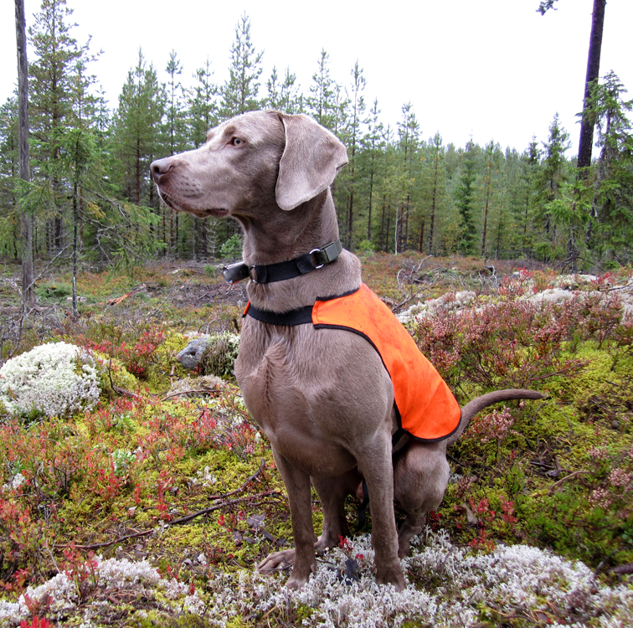
Oversikt
Huggormbitt
Kuttskader
Benbrudd
Forgiftning
Akutt gastroenteritt
Magedreining
Øyeskader
Hjerte – lungeredning
Spør gjerne underveis!

Slide 4
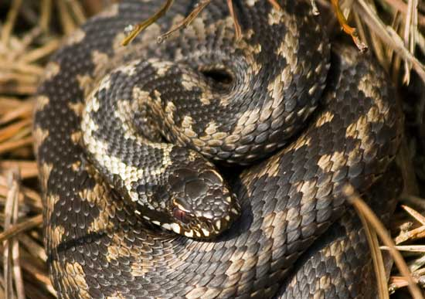
Huggormen
Vipera berus – den eneste giftige slangen i Norge
Minst 30% av huggormer
er tørre
De yngste er mest farlig!
Notes:
Hvorfor biter huggormen egentlig?
Huggormen (vipa berus – vitenskapelige navnet) er den eneste giftslangen vi har i Norge. Lett gjenkjennelig med sitt typiske sikksakkmønster på ryggen, og et lite hode.
Den biter kun i forbindelse med jakt (på mat) eller når den er redd og føler seg truet.
Minst 30% av hoggormens bitt er tørre, det vil si at det ikke kommer gift ut når den biter. Når bittet inneholder gift, vil mengden sannsynligvis variere fra gang til gang.
Det bemerkes at de yngste huggormene er mest farlig! De har ikke lært seg å kontrollere mengden giftutslipp, dermed kommer gjerne hele lageret ut med en gang.

Slide 5
Symptomer: huggormbitt
Akutte forandringer:
Hevelse i området av bitt – smertfullt!
Opphovnet ansikt
Slapp og endret atferd
Flere timer etter bitt:
Sår i hud og omliggende vev ved bittlokasjon
Nedbrutt muskelvev = belastning på nyre og lever
Blodtrykksfall og systemisk organsvikt
Ta kontakt med veterinær!!
Notes:
Akutte forandringer (som tiltar raskt etter selve bittet), er hevelse av området hvor hunden ble bitt, opphovnet ansikt og hals, samt slapphet og endret atferd.
Det skal bemerkes at ikke alle hunder får disse symptomene, da det kan variere etter hvor mye gift hunden får i seg. Er man i tvil, skal man allikevel anta at hunden ble bitt, og følge samme behandlingsinstrukser.
Giftstoffene bryter ned muskel- og bindevev, som fører til et stort sår i huden hvor man blir bitt, som avbildet her – ofte mye verre enn dette også.
Nedbrutt muskelvev kan også være ganske stor belastning på nyre og levervev, grunnet det store myoglobin-utstlippet i blodbanen (rhabdomyolyse). Man kan også få hjertearytmier og i verste fall et markant blodtrykksfall og systemisk organsvikt.
Dette er grunnen til at det er VELDIG viktig å komme seg til veterinær snarest, for å motvirke disse skadene.

Slide 6
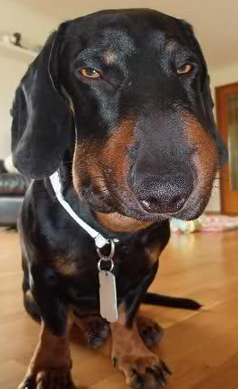
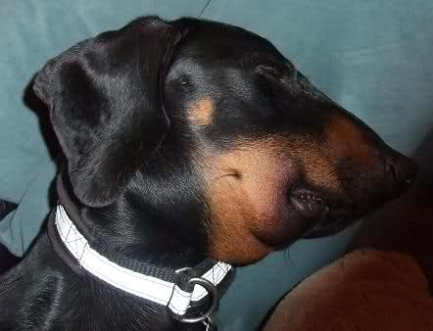
Notes:
En stakkar med opphovnet ansikt. Legg merke til opphovnet hals og hode, dette kan resultere i pustevansker.
I et slikt tilfelle bør man gi Prednisolon, får å redusere hevelsen som kan medføre til store pustevansker. Ikke ideelt mtp sirkulasjon, men må sørge for å ha frie luftveier.

Slide 7
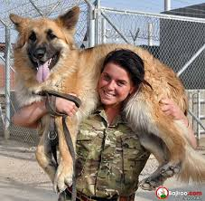
Behandling huggormbitt
Ved mistanke eller sett huggormbitt:
Skyndt deg til veterinær!
Minimer hundens aktivitetsnivå
Gi små porsjoner med vann jevnlig
Prednisolon skal KUN gis dersom hevelse rundt luftveier.
Ta kontakt med veterinær med en gang!!
Notes:
Det første man skal gjøre ved mistanke eller sett huggormbitt, er å vurdere hundens bittsår og plassering, og deretter ta skyndte seg til nærmeste veterinærkontor. Ofte er man langt vekke fra bil og mennesker, og da bør man bære hunden, for å unngå spredning av gift systemisk.
Dersom bittsåret er plassert nært luftveier (munnen, tungen, halsen), må man følge med på hundens evne til å puste, og evt bære hunden på en båre eller lignende, stabilt sideleie med tungen ut av munnen, for å åpne opp luftveier best mulig.
Det er veldig viktig å unngå at hunden mosjonerer og er aktiv i etterkant, da dette vil øke spredning av gift i blodomløpet og kroppen. Så om man kan, bær hunden!
På klinikken vil det utføres en full helsesjekk på hunden, samt undersøkelse av hjertet med EKG, sjekk av nyrer og lever i form av blodprøve, samt dyret vil motta medisinsk behandling med intravenøs væske og evt annen støttebehandling, som smertestillende og antibiotika ved betent bittsår. Vi gir også motgift intravenøst, som er en medisin som forsiktig skal gis etter hundens tilstand og skadeomfang.

Slide 8
Transport av hund med pustevansker
Notes:
Både stabilt sideleie og brystleie, er gode løsninger for hund med pusteproblemer: det kommer litt an på hva som forårsaker pustevansker/hvor problemet sitter:
Øvre luftveisplager: satt noe fast i halsen, opphovnet sfa sår/bitt, pinne eller annet som har laget hull høyt oppe i luftveier: sideleie
Nedre luftveisplager: kollapset lunge, vann eller blod i lunger (ved drukning og/eller påkjørsel), lungebetennelse: brystleie.
I forbindelse med huggormbitt, er det hovedsakelig pusteprobelemer relatert til øvre luftveier: dermed er stabilt sideleie best.
Vær forsiktig med å holde hodet/nakken stabil, spesielt på en slapp eller i verste fall bevisstløs hund: klarer ikke å stabilisere den selv.

Slide 9
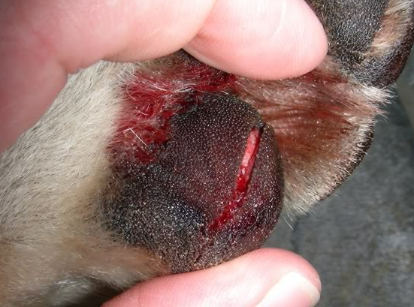
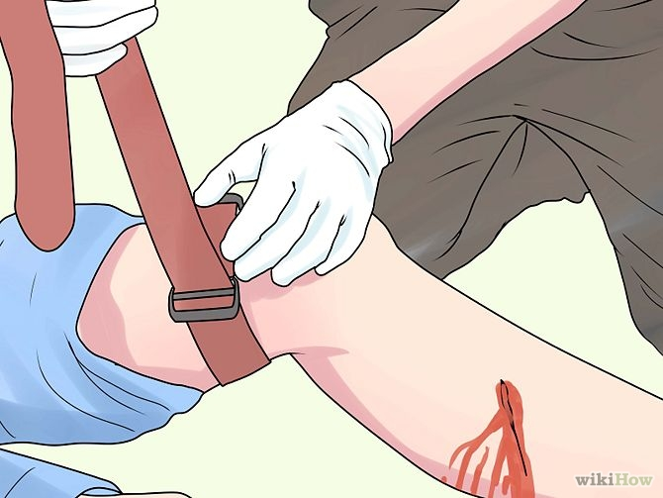
Kuttskader
Ski/fjellturer
Blødning, slikking av sår, halt
Stell såret og unngå kontaminasjon (bandasje)
Minimer blødning (bandasje/torniquet)
Bruk det man har for hånd!
Oppsøk veterinær
Notes:
Kuttskader: oppstår som oftest i forbindelse med ski-eller fjellturer.
Det er typisk for disse kuttskadene at de blør lite, og ofte oppdages de først når hunden hviler/tar seg en pause og begynner å slikke seg på skadestedet, eller at hunden halter.
Dersom kuttet uheldigvis også har skåret over et større blodkar, blør det en del; men stort sett stopper blødningen av seg selv. Dermed kan det være vanskelig å oppdage at hunden er skadet og iveren etter å være aktiv eller jakte gjør at hunden ikke viser spesielle tegn på at det gjør vondt. Dersom en kuttskade skjer i snø, virker ofte blødningen større enn den egentlig er.
Når man oppdager en slik kuttskade i skogen eller på fjellet er det viktig å rense såret, samt legge på en enkel forbinding. Såret skal renses med fysiologisk saltvann (som man får på vanlig apotek eller i et standard førstehjelpsett), og ha deretter på en bandasje og en potesokk, for å unngå kontaminering, dvs at såret blir infisert med bakterier fra miljøet, og det beskytter også mot ytterlig forverring av såret/kuttet. Det er også viktig med fullstendig ro, såfremt det er mulig. Ro og bandasje vil redusere blødningen litt inntil veterinæren får se på det. Sørg derfor alltid for å ha med sårrens, kompresser, bandasjemateriell, plastertape og saks, samt gode potesokker når ute på lengre tur. Ved en større skade, og man at det fortsatt blør og renner fra foten, tar man det man har for hånd – lag et torniquet – reduser blodtilførsel til benet som blør – bruk også bandasje, for å unngå kontaminasjon av såret.

Slide 10
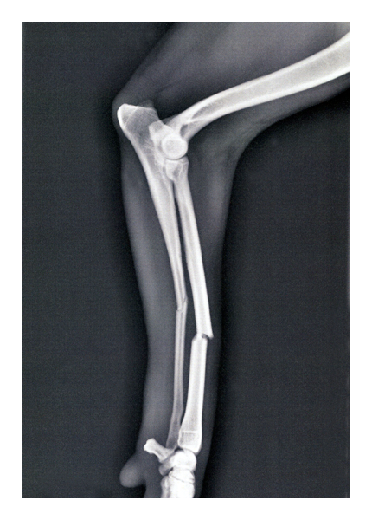
Benbrudd
Hoven fot, henger slapt ned
Setter ikke vekt på benet
Smertefullt!
Åpent brudd: rens og dekk til
Lukket brudd: spjelking
KJØR TIL VETERINÆREN!!
Notes:
Symptomer på beinbrudd er at beinet har en unormal form, foten er hoven eller beinet henger slapt ned, og hunden støtter seg ikke på beinet.
Dersom du mistenker beinbrudd, MÅ hunden holdes i ro. Undersøk det aktuelle beinet, og se etter om bruddet er åpent (om bruddendene stikker i gjennom huden). Hvis det er snakk om et åpent brudd bør du rense bruddstedet med fysiologisk saltvann, fra førstehjelpsetter ditt ☺
Dekk deretter såret med en steril kompress, et stykke rent tøy eller noe annet rent og tørt man har for hånd. Ikke forsøk å spjelke benet når det er snakk om et åpent brudd. La beinet hvile på et rent håndkle og kjør til dyrlegen med en gang.
Hvis det ikke er snakk om et åpent brudd kan du forsøke å spjelke beinet så lenge det ikke har en svært unormal stilling, eller du ser at spjelkingen medfører store smerter for hunden.
Til å spjelke kan du bruke det du har for hånden - pinner, aviser, magasiner eller stiv kartong. Hensikten med spjelkingen er å gjøre benet mindre bevegelig, ikke å få bruddendene på plass. Spjelkingen festes ved å surre rundt gasbind eller tøyremser, men pass på at du ikke surrer så stramt at du stopper blodomløpet. Kjør deretter til dyrlegen med en gang.
Dersom beinet er sterkt forvridd, eller hunden synes å ha store smerter, er det beste å la beinet hvile på et håndkle eller liknende, å kjøre til dyrlegen med en gang, uten å forsøke å spjelke beinet.

Slide 11
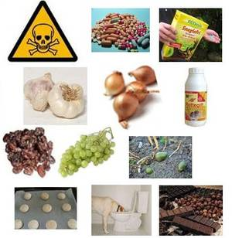
Inntak av giftige substanser
Druer
Løk
Sjokolade
Tyggegummi
Sopp, planter
Etylenglykol (frostvæske), bensin
Vaskemidler, rottegift, sneglegift
Medisiner
Symptomer:
Skjelvinger, hyperaktivitet
Meget slapp
Økt drikkelyst
Oppkast/diare

Slide 12
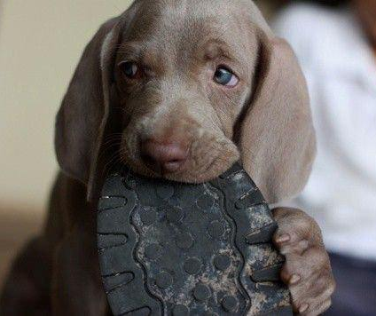
Inntak av giftige substanser
Noter tidspunkt og mengde gift:
Ta kontakt med veterinær momentant!
For ytterligere info: Giftsentralen (22 59 13 00)
Dersom spist noe etsende (bensin, vaskemiddel):
Gi aktivt kull – ta kontakt med veterinær!
Dersom spist noe skarpt (glass, metall):
Gi hermetisert asparges (mange små porsjoner)
Ellers: gi brekningsmiddel!
Salt (1 ss): KUN til voksne hunder >20 kg!!
Hydrogenperoksid 3% (1 ml/kg)
Notes:
Ved inntak av disse substansene, er det viktig å få hunden til å kaste opp, med mindre spist noe giftig og etsende – når den spyr vil dette forårsake etseskader på innsiden av spiserøret, som vil føre til ytterligere komplikasjoner. I disse tilfellene er det viktig å ta kontakt med veterinær for veiledning og råd. Man kan gi aktivt kull til disse om man har dette for hånd, for å minimere opptaket.
I de tilfellene hunden har spist noe skarpt, skal man også unngå brekninger, ellers kan dette medføre store sår på innsiden av spiserøret og/eller svelg. Da må man gi små porsjoner hermetisert asparges, tilsvarende mendge som et lite måltid, oppdelt i flere porsjoner.
Ellers, ved mistanke om inntak av noe giftig, kan man skyndte seg til nærmeste veterinær for at de skal gi et meget effektivt brekkmiddel som heter Apomorfin. Men er man langt unna veterinær, kan man gi 1 ss salt – men dette er KUN forbeholdt til voksne hunder over 20 kg. Skulle valpen eller for dere som har katter få i seg noe giftig, må man unngå salt. Ellers kan det være en for stor belastning på den lille kroppen (saltforgiftning). Til disse kan man gi 1 ml hydrogenperoksid per kilo.

Slide 13
Hydrogenperoksid 3%
1 ml / kilo gis i munnen
Fås på vanlig apotek

Slide 14
Forgiftning ved inhalasjon eller på hud
Inhalasjonsforgiftning
Forgiftning på huden
Røyk, støv, giftige gasser
Hosting, harking
Luft hunden utendørs
Hold hunden rolig og varm
Medisiner (parasittmidler)
Bensin/etsende væske
Spyl og vask pels og huden grundig med mild såpe – flere ganger!
Sett på halskrage for å unngå slikking
Hold hunden rolig og varm

Slide 15
Akutt gastroenteritt/magekatarr
Inntak av giftige substanser
Avføring, byttedyr:
Parasitter
Bakterier/virus
Endring av fôr
Allergi
Fremmedlegeme
Symptomer:
Tiltak/Behandling
Oppkast/diare
Blod i avføring/oppkast
Dårlig allmenntilstand
Redusert apetitt
Probiotika + Skånekost
IKKE FASTE!
Kontakt veterinær
Notes:
Ikke faste!! Tarmtottene trenger næring – heller litt om gangen, men unngå at det blir et fullstendig opphold – dette vil forlenge resistusjonstiden. Ved minimalt med føde i tarm, kan det i verste fall medføre vevsnekrose/ødeleggelse av tarmvegg.

Slide 16
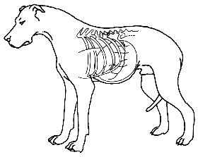
Magedreining
Utvidelse av magesekken – dreies mot sin egen akse (90-360º)
Oppgulp rett etter måltid
Raper/forsøker å kaste opp
Rask og tydelig hevelse av buken/magen
Ta kontakt med veterinær snarest ved mistanke!!

Slide 17
Magedreining
Notes:
Hvordan vi ofte ser pasienten: til venstre ser du en meget slapp hund med forstørret buk, og for å vise hvordan det ser ut på røntgen – som man kan se, er magesekken meget forstørret, da den fyller nærmest hele buken!

Slide 18
Notes:
Til sammenligning: Normal bukhule av hund på røntgen.

Slide 19
Magedreining
Økt risiko:
Store hunderaser
Hurtig inntak av mat
Aggressivitet/engstelse i sammenheng med måltid
Nedsatt risiko:
Nyte måltidet ☺
Supplement med egg/fisk i måltid
Moderat aktivitet etter måltid
Ta kontakt med veterinær snarest ved mistanke!!!!

Slide 20
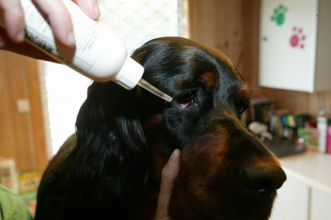
Øyeskade
Stikk/kutt/klor
Infeksjon
Fremmedlegeme
Etseskade
Spyl øyet grundig med saltvann
Ta på halskrage
Oppsøk veterinærhjelp
Symptomer:
Rødt, hovent øye
Kniping
Renner mye fra øyet

Slide 21
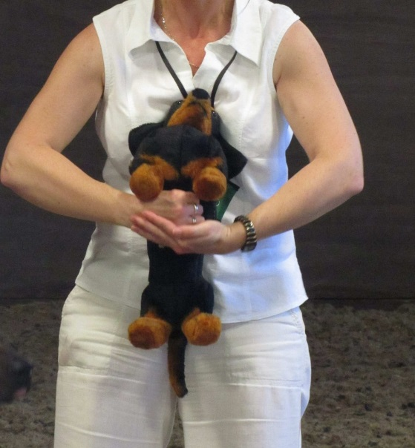
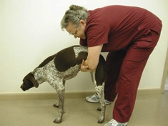
Hjerte-lunge redning
Prioriter alltid – ABC: sjekk av vitale funksjoner!
A: Airway
B: Breathing
C: Circulation
Airway:
Sørg for frie luftveier
Trekk ut tungen, fjern evt fremmedlegeme/oppkast
Hold nakken rett
Heimlich manøver
Notes:
Viktig å prioritere behandling og tiltak av den mest alvorlige skaden. Dersom hunden har satt noe fast i halsen og sluttet å puste, er dette selvsagt første prioritet, fremfor å stabilisere et benbrudd – det kan vente!
Husk ABC: sjekk av vitale funksjoner!!
Airway – luftveier.
Breathing – pust: sørg for at hunden alltid puster.
Circulation – blodsirkulasjon: sørge for at hunden har puls!
Det er viktig å sjekke vitale funksjoner, og gi kunstig åndedrett og/eller hjertekompresjoner.
Første punkt er Airway: alltid sørge for frie, åpne luftveier, trekk ut tungen og fjern evt fremmedlegemer som pinner/bein/mat etc. Sørg for at nakken ikke er bøyd – hold den rett! Itilfeller hvor noe sitter fast, kan ”Heimlich” manøveren utøves: som avbildet øverste på små hunder, nederst på større hunder.

Slide 22
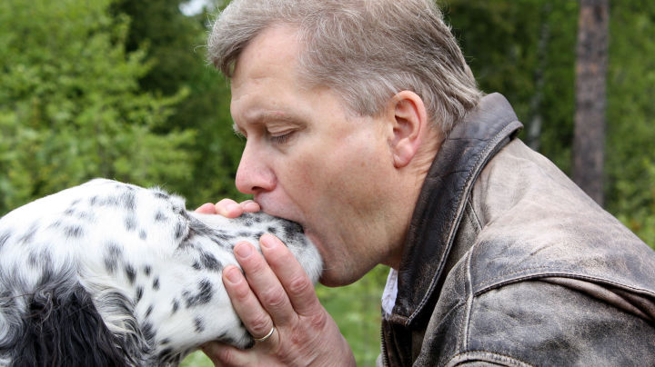
Hjerte-lunge redning
A: Airway
B: Breathing
C: Circulation
Breathing: pust!
Kunstig åndedrett: 3 sekunds pust
10 pust / minutt
Notes:
Dersom hunden slutter å puste, må du kjenne etter om hjertet fortsatt slår. Dersom du kan kjenne hjerteslag, må du begynne å gi hunden kunstig åndedrett. Hold rundt snuten slik at leppene ligger inntil tennene, og blås luft inn i neseborene i ca 3 sekunder, før du trekker pusten selv. Se etter om brystkassen beveger seg. Hold på med dette i et minutt, og se så etter om hunden begynner å puste ved egen hjelp. Hvis dette ikke er tilfelle må du fortsette å gi kunstig åndedrett. Skal ideelt gi 10 pust i minuttet. OBS! Samtidig som man gir ser etter om hunden puster selv og evt gir kunstig åndedrett, MÅ man utføre hjertekompressjoner.
Dersom man er alene, er det best å prioritere hjertekompressjoner, og heller gi kunstig åndedrett hvert 20 sekund. Forsett med hjertekompressjoner etter max 10 sekunder.

Slide 23
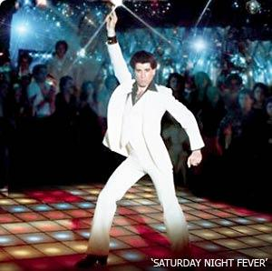
Hjerte-lunge redning
A: Airway
B: Breathing
C: Circulation
Circulation: Puls!
Hjertekompressjoner
Staying alive!
2 pump i sekundet
Hold hunden varm (varmeflaske, tepper, etc)
Sjekk vitale funksjoner – PRIORITER PULSEN!! Få hjelp!!
Notes:
Hvis du ikke kan kjenne at hjertet slår eller ikke kjenner femoralispulsen, start med hjertekompressjoner: rytmen av ”Staying alive” – 2 pump i sekundet.
Små hunder bør man massere med hånden, mens dyret ligger i sideleie.
Voksne og store hunder, kan man bruke håndflatene oppå hverandre, med helt strak arm/albue, mens dyret ligger i sideleie. Likt som på mennesker!
Hold hunden varm – redusere varmetap!
Sjekk vitale funksjoner underveis – sjekk for puls, pusting. Man trenger hjelp, man kan ikke lett gjøre alt samtidig, og man vil bli trett i armene.
Er man alene – må man prioritere hjertekompressjonene, for at organene skal få tilstrekkelig med oksygen.

Slide 24
Førstehjelpssett
Hansker
Bandasje
Kompresser
Tau (torniquet/munnsperre)
Sårrens (eks Hibiscrub eller Pyrisept)
Fysiologisk saltvann (0,9% NaCl)
Saks (ideelt bandasjesaks)
Pinsett
Potesokker
Brekkmiddel: Salt/hydrogen peroksid
Kjølepose
Prednisolon tablett (kun ved luftveishevelser)

Slide 25
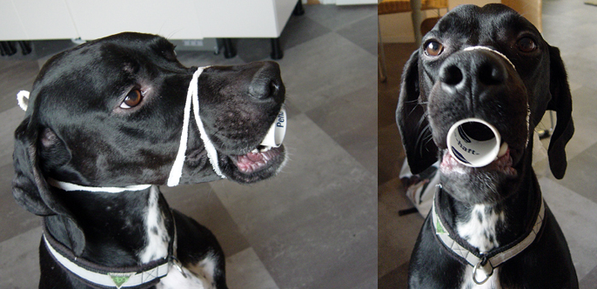
Notes:
Munnkurv laget av tau + ”innmaten” av en bandasjerull for å sørge for åpne luftveier.

Slide 26
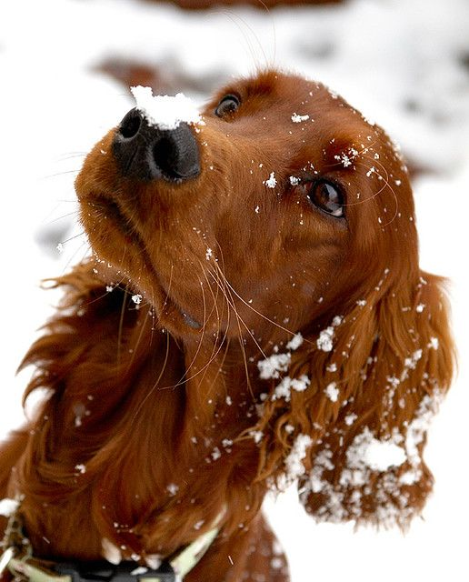
Spørsmål? ☺

